Slide 1
РОБОТ УПРАВЛЯЕМЫЙ ЖЕСТАМИ
Министерство образования, науки и молодежи Республики Крым
Малая академия наук «Искатель»
Республиканский этап фестиваля по робототехнике «Робофинист 2024»
Работу выполнил
Сосновский Вячеслав Юрьевич
ученик 6 класса МБОУ «СОШ №26 им. М.Т. Калашникова» г. Симферополя
Научный руководитель:
Курбет Елена Николаевна
Зав. отдел информационных технологий «МАН «Искатель»
Симферополь, 2024 г.

Slide 2
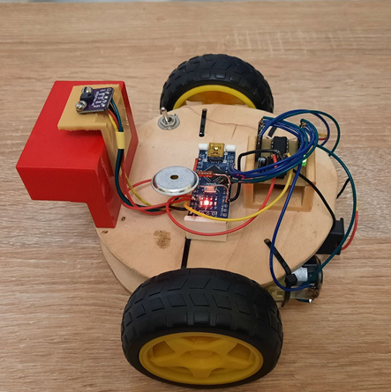
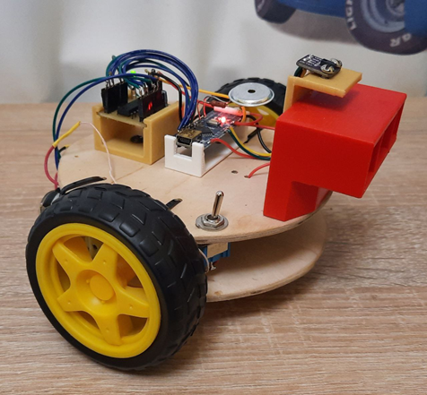
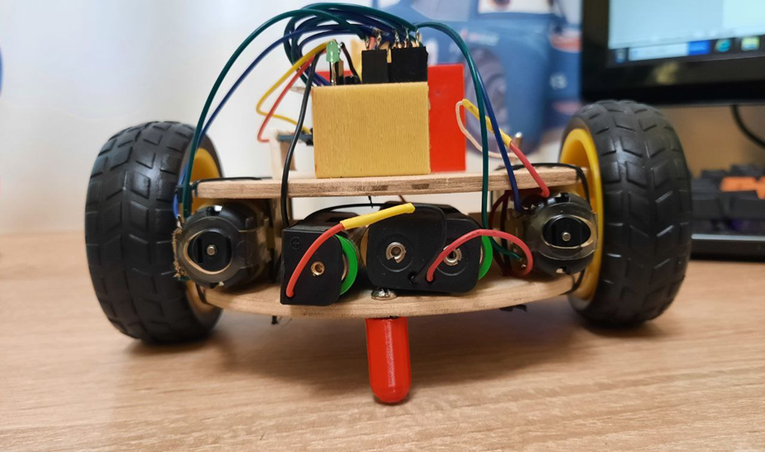
Фотографии робота

Slide 3
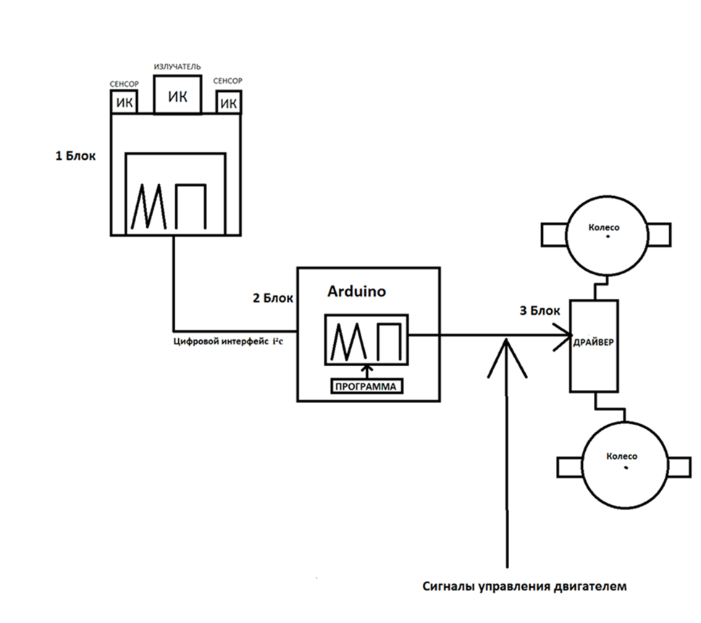
Создана блок – схема (модуль), в модуль входит три блока:
«1 Блок» - распознавание жестов, при его помощи формируются команды.
1 Блок» по сути, это датчик распознавания жестов, в датчик встроены: инфракрасный излучатель, 4 инфракрасных сенсора, микропроцессор и цифровой интерфейс.
От первого блока команды через цифровой интерфейс, i²с предаются во второй блок.
«2 Блок» - через микропроцессор принимаются коды жестов и формируются команды для выполнения роботом. 2 Блок, это второй микропроцессор – «Arduino», внутри него программа. Программа принимает коды жестов и формирует команды выходов.
«3 Блок» - команды через драйвер двигателя управляют колесами робота.
3 Блок, это драйвер двигателя и колеса. Команды через драйвер двигателя управляют колесами робота.

Slide 4
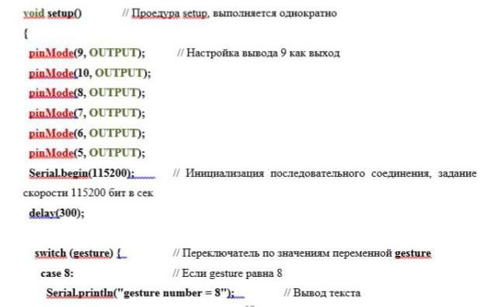
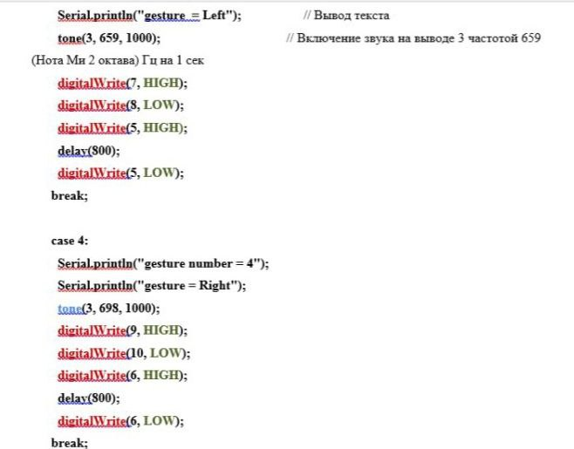
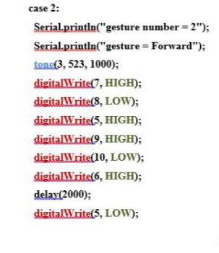
Программа управления работой робота

